Slide 1






MY SCHEDULE
Ứng dụng quản lý lịch trình & năng suất cá nhân thông minh
ANDROID
AI GEMINI
Nhóm 4
Nguyễn Đăng Thịnh
Trương Đức Quốc Huy
Nguyễn Bá Thiện
Báo cáo Mini-Project Thực tập — Ứng dụng Android

Slide 2














MINI PROJECT THỰC TẬP
Nội dung trình bày
01
Giới thiệu & mục tiêu dự án
05
Các chức năng chính của ứng dụng
02
Công nghệ sử dụng
06
Widget, Thông báo & Tích hợp API
03
Kiến trúc hệ thống (MVVM)
07
Kết quả & hướng phát triển
04
Mô hình dữ liệu & điều hướng
My Schedule — Đồ án thực tập Android
2

Slide 3



PHẦN 01
Đặt vấn đề & Mục tiêu dự án
Vấn đề thực tế
Mục tiêu dự án
Dễ quên lịch học, lịch làm việc và các cuộc hẹn quan trọng
Thiếu cái nhìn trực quan về tiến độ hoàn thành công việc hằng ngày
Chưa có công cụ hỗ trợ lên kế hoạch & tư vấn thông minh
Chưa tận dụng dữ liệu thời tiết, ngày lễ, lịch Âm khi lập lịch
Xây dựng app quản lý lịch trình trực quan theo Ngày / Tuần / Tháng
Tích hợp trợ lý AI (Gemini) tư vấn dựa trên lịch trình cá nhân
Trực quan hoá hiệu suất bằng biểu đồ thống kê chi tiết
Nhắc nhở thông minh kèm âm thanh và widget màn hình chính
Hỗ trợ Lịch Âm Dương, đồng bộ thời tiết & ngày lễ Việt Nam
My Schedule — Đồ án thực tập Android
3

Slide 4







PHẦN 01
Tổng quan giải pháp
Lịch trình đa chế độ
Trợ lý AI Gemini
Thống kê hiệu suất
Xem theo Ngày, Tuần, Tháng với giao diện trực quan
Trò chuyện & tư vấn dựa trên dữ liệu lịch cá nhân
Biểu đồ tỉ lệ hoàn thành, xu hướng theo tuần / tháng
Widget đa kích thước
Nhắc nhở thông minh
Lịch Âm Dương Việt Nam
5 kích cỡ hiển thị việc cần làm ngay màn hình chính
Thông báo kèm âm thanh, tuỳ chỉnh thời gian nhắc trước
Chuyển đổi chính xác theo thuật toán thiên văn
My Schedule — Đồ án thực tập Android
4

Slide 5





PHẦN 02
Công nghệ sử dụng
Ngôn ngữ & Giao diện
Xử lý bất đồng bộ
Lưu trữ dữ liệu
Kết nối mạng & AI
Kotlin
Kotlin Coroutines
Room Database
Retrofit2 + OkHttp
Jetpack Compose
Flow / StateFlow
KSP Annotation Proc.
Moshi (JSON)
Material 3
6 bảng dữ liệu cục bộ
Gemini API (Firebase AI)
Navigation Compose
compileSdk 36 • minSdk 28 • targetSdk 36 • Kiến trúc MVVM
My Schedule — Đồ án thực tập Android
5

Slide 6
















PHẦN 03
Kiến trúc tổng thể — Mô hình MVVM
Tầng Giao diện — View (Jetpack Compose)
HomeScreen
CalendarScreen
AddEventScreen
AIScreen
StatsScreen
SettingsScreen
….
Hệ thống nền
Tầng ViewModel (StateFlow)
5 Widget Providers
AlarmManager & NotificationReceiver
Đọc trực tiếp từ Repository / Room — hoạt động độc lập, không qua UI
ScheduleViewModel
DashboardViewModel
AIChatViewModel
AIWeeklyReviewViewModel
Tầng Repository
EventRepository
DashboardRepository
Tầng Dữ liệu
Room Database (cục bộ)
Retrofit API: Weather / Holiday / Gemini
My Schedule — Đồ án thực tập Android
6

Slide 7






PHẦN 04
Mô hình dữ liệu — Room Database
ReminderEntity
BoardEntity (Danh mục)
EventEntity (Sự kiện)
1—N
id, eventId (FK)
remindBeforeMinutes
isTriggered
id, name
colorHex
isVisible
sortOrder
1—N
id, title, boardId (FK)
startDate, startTime, endTime
repeatRule (NONE/DAILY/…)
isCompleted, hasReminder
1—N
EventCompletionEntity
id, eventId (FK)
occurrenceDate
isCompleted (theo từng lần lặp)
HolidayEntity
WeatherForecastEntity
Đồng bộ định kỳ
từ API bên ngoài,
lưu cache cục bộ
date, name
isLunarBased
nguồn: date.nager.at
date, tempMin/Max
weatherEmoji
nguồn: Open-Meteo
Room v2 • fallbackToDestructiveMigration • Flow-based reactive queries
My Schedule — Đồ án thực tập Android
7

Slide 8

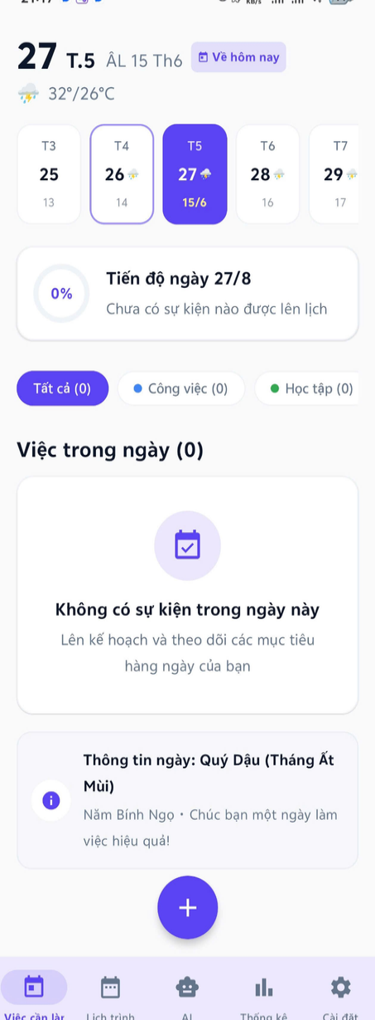
















PHẦN 05 · CHỨC NĂNG
Trang chủ — “Việc cần làm”
Header ngày & thời tiết
Ngày đầy đủ kèm Lịch Âm và thời tiết trong ngày, có nút “về Hôm nay”
Băng chọn nhanh ngày
Carousel tuần hiện tại kèm âm lịch & icon thời tiết từng ngày
Thẻ tiến độ trong ngày
Số việc đã hoàn thành / tổng số việc — cập nhật theo thời gian thực
Bộ lọc theo danh mục
Chip lọc theo từng danh mục sự kiện, hiện số lượng việc tương ứng
Danh sách công việc
Tick hoàn thành, sửa hoặc xoá; có trạng thái rỗng khi chưa có việc
Nút nổi thêm nhanh
FAB mở AddEventScreen với ngày đang chọn được điền sẵn
HomeScreen.kt
My Schedule — Đồ án thực tập Android
Danh sách cuộn (LazyColumn)
8

Slide 9


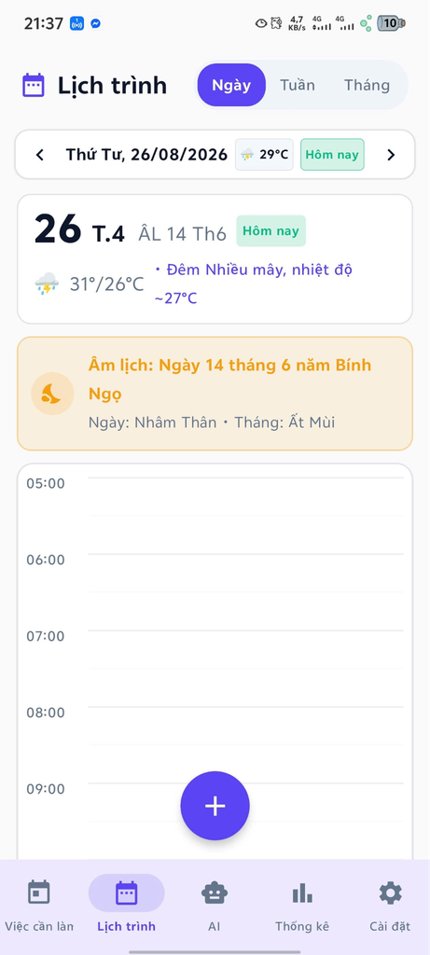
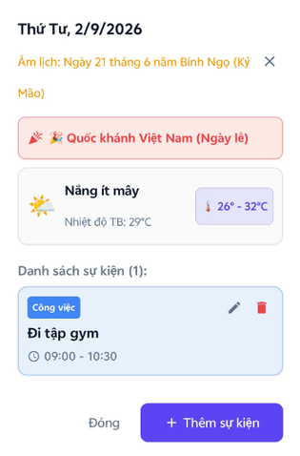


PHẦN 05 · CHỨC NĂNG
Ngày
Tuần
Lịch trình — 3 chế độ xem
Tuần
Tháng
Điều hướng tiến / lùi theo đơn vị thời gian đang chọn, có nút “Về hôm nay” để về hiện tại. Ở lịch tuần và tháng có tích hợp ViewPager cho thao tác vuốt chuyển trang
Đồng bộ ngày lễ công cộng Việt Nam theo năm từ API date.nager.at ngay trong màn hình này
Chạm lần thứ 2 vào một ngày để mở popup xem chi tiết toàn bộ sự kiện trong ngày đó
Xem theo Ngày
My Schedule — Đồ án thực tập Android
DayScheduleView
9

Slide 10

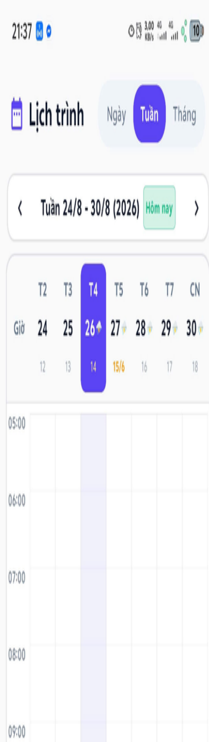
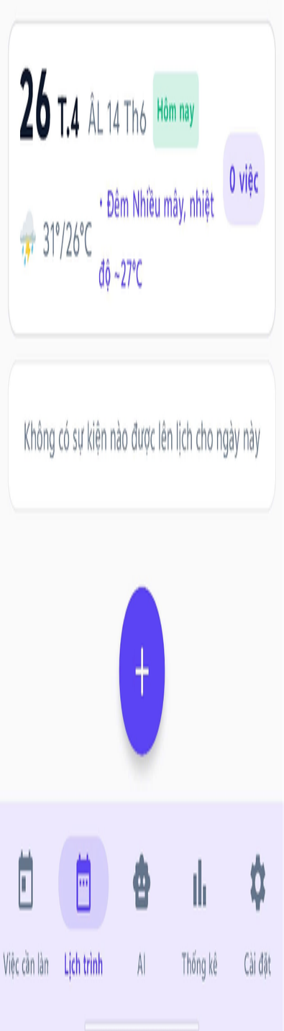

PHẦN 05 · CHỨC NĂNG
Lịch trình — 3 chế độ xem
Ngày
Tuần
Tháng
Điều hướng tiến / lùi theo đơn vị thời gian đang chọn, có nút “Về hôm nay” để về hiện tại. Ở lịch tuần và tháng có tích hợp ViewPager cho thao tác vuốt chuyển trang
Đồng bộ ngày lễ công cộng Việt Nam theo năm từ API date.nager.at ngay trong màn hình này
Chạm lần thứ 2 vào một ngày để mở popup xem chi tiết toàn bộ sự kiện trong ngày đó
Điều hướng tiến / lùi theo đơn vị thời gian đang chọn, có nút “Về hôm nay” để về hiện tại. Ở lịch tuần và tháng có tích hợp ViewPager cho thao tác vuốt chuyển trang
Đồng bộ ngày lễ công cộng Việt Nam theo năm từ API date.nager.at ngay trong màn hình này
Chạm lần thứ 2 vào một ngày để mở popup xem chi tiết toàn bộ sự kiện trong ngày đó
Xem theo Tuần
My Schedule — Đồ án thực tập Android
WeekScheduleView
10

Slide 11
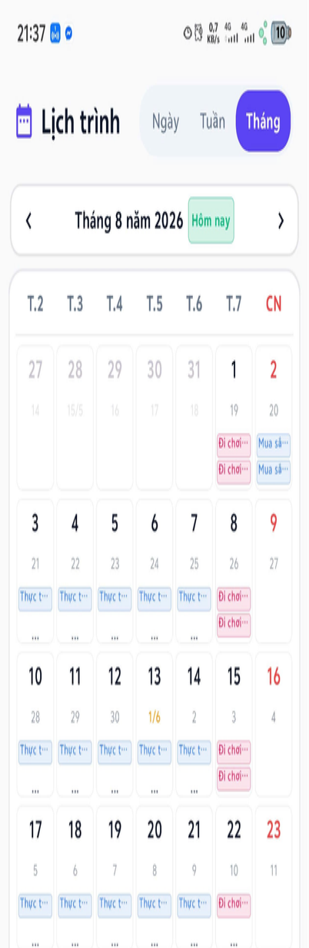
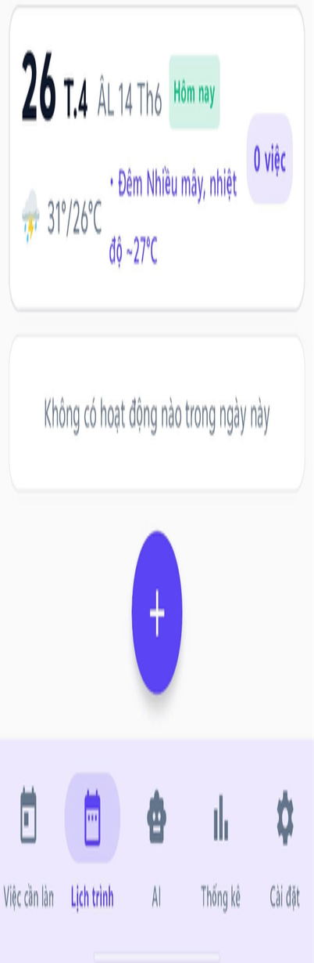
PHẦN 05 · CHỨC NĂNG
Lịch trình — 3 chế độ xem
Ngày
Tuần
Tháng
Điều hướng tiến / lùi theo đơn vị thời gian đang chọn, có nút “Về hôm nay” để về hiện tại. Ở lịch tuần và tháng có tích hợp ViewPager cho thao tác vuốt chuyển trang
Đồng bộ ngày lễ công cộng Việt Nam theo năm từ API date.nager.at ngay trong màn hình này
Chạm lần thứ 2 vào một ngày để mở popup xem chi tiết toàn bộ sự kiện trong ngày đó
Điều hướng tiến / lùi theo đơn vị thời gian đang chọn, có nút “Về hôm nay” để về hiện tại. Ở lịch tuần và tháng có tích hợp ViewPager cho thao tác vuốt chuyển trang
Đồng bộ ngày lễ công cộng Việt Nam theo năm từ API date.nager.at ngay trong màn hình này
Chạm lần thứ 2 vào một ngày để mở popup xem chi tiết toàn bộ sự kiện trong ngày đó
Xem theo Tháng
My Schedule — Đồ án thực tập Android
MonthScheduleView
11

Slide 12

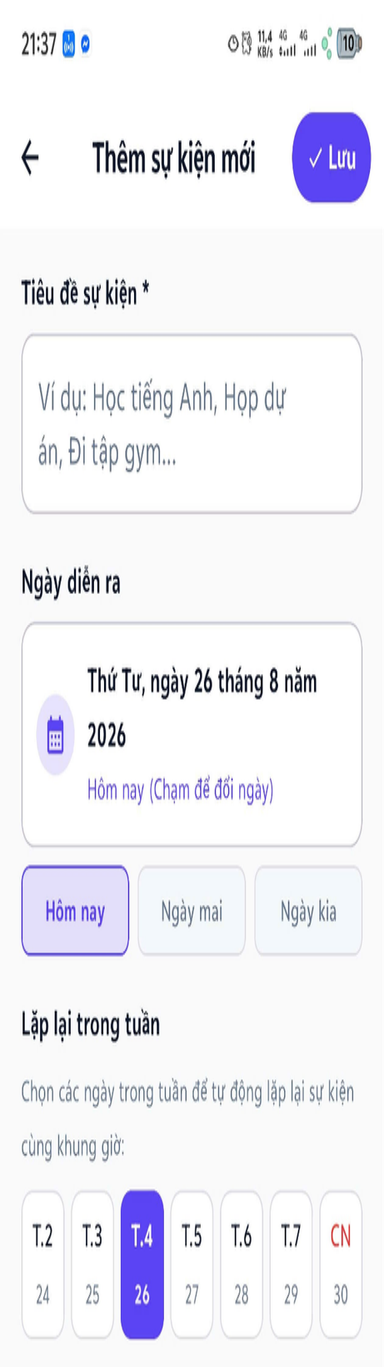










PHẦN 05 · CHỨC NĂNG
Thêm / Chỉnh sửa sự kiện
Tiêu đề sự kiện
Bắt buộc nhập, hiển thị cảnh báo nếu bỏ trống
Ngày diễn ra
Date picker + phím tắt “Hôm nay / Ngày mai / Ngày kia”
↺
Thiết lập chu kỳ
Click chọn các thứ trong tuần để tạo chuỗi sự kiện lặp lại.
Khung giờ bắt đầu – kết thúc
Tự tính thời lượng, có nút nhanh ±1 giờ
Danh mục sự kiện
Chọn 1 trong các danh mục có màu sắc riêng biệt
↺
Ghi chú chi tiết
Địa điểm, nội dung chuẩn bị (tuỳ chọn)
Thông báo nhắc nhở
AddEventScreen.kt
Bật/tắt và chọn thời gian nhắc trước sự kiện
Dùng chung cho Thêm & Sửa sự kiện
My Schedule — Đồ án thực tập Android
12

Slide 13
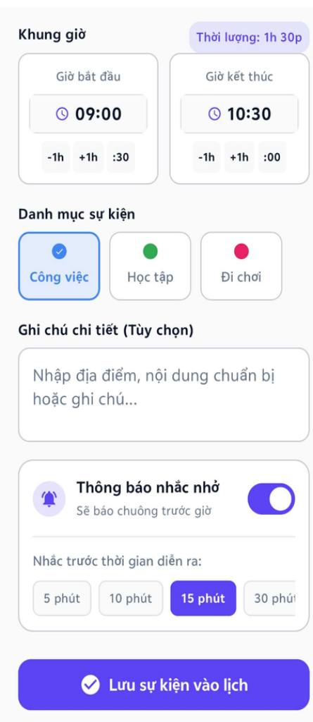




PHẦN 05 · CHỨC NĂNG
Thêm / Chỉnh sửa sự kiện
Tiêu đề sự kiện
Bắt buộc nhập, hiển thị cảnh báo nếu bỏ trống
Ngày diễn ra
Date picker + phím tắt “Hôm nay / Ngày mai / Ngày kia”
↺
Thiết lập chu kỳ
Click chọn các thứ trong tuần để tạo chuỗi sự kiện lặp lại.
Khung giờ bắt đầu – kết thúc
Tự tính thời lượng, có nút nhanh ±1 giờ
Danh mục sự kiện
Chọn 1 trong các danh mục có màu sắc riêng biệt
Ghi chú chi tiết
Địa điểm, nội dung chuẩn bị (tuỳ chọn)
Thông báo nhắc nhở
AddEventScreen.kt
Bật/tắt và chọn thời gian nhắc trước sự kiện
Dùng chung cho Thêm & Sửa sự kiện
My Schedule — Đồ án thực tập Android
13

Slide 14

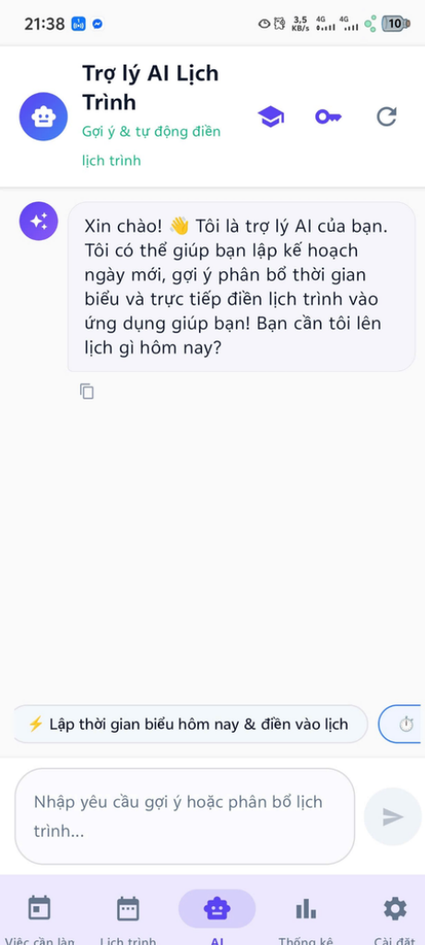


PHẦN 05 · CHỨC NĂNG
Trợ lý AI (Gemini)
Trò chuyện dạng chat, hiểu ngữ cảnh lịch trình hôm nay của người dùng để tìm sự kiện, đưa ra tư vấn phù hợp.
5 gợi ý nhanh (quick prompts)
🗓️ Lập thời gian biểu hôm nay & điền vào lịch
⏱️ Gợi ý phân bổ thời gian học tập & làm việc
🎯 Mẹo sắp xếp thứ tự ưu tiên công việc
💡 Lập kế hoạch ngày mới hiệu quả
🏃 Đề xuất thời gian tập thể dục mỗi ngày
Hỗ trợ nhập API Key Gemini riêng của người dùng
Hỗ trợ Prompt tự động hóa (AI Study Planner): Hệ thống tự động tổng hợp mục tiêu, deadline và thời gian rảnh của người dùng thành Prompt tối ưu để gửi cho AI.
AIScreen.kt
Giao diện chat
My Schedule — Đồ án thực tập Android
14

Slide 15
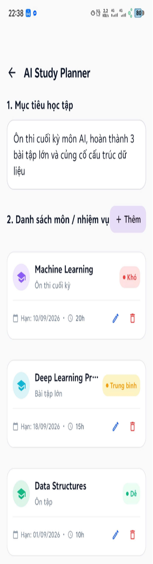
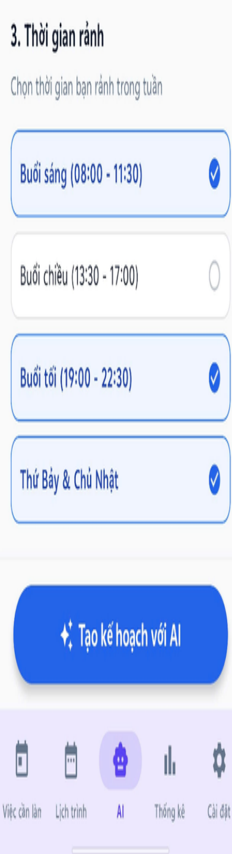


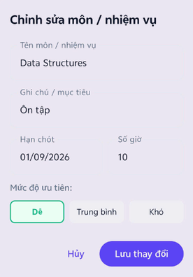
PHẦN 05 · CHỨC NĂNG
Trợ lý AI (Gemini)
AI Planner
🎯 Thiết lập mục tiêu tổng quan
📚 Quản lý môn học & Mức độ ưu tiên
⏰ Tùy chỉnh khung thời gian rảnh
✨ Tạo kế hoạch chỉ với 1 chạm (One-tap Generation)
AIStudyPlannerScreen.kt
Giao diện tuỳ chỉnh mục tiêu
My Schedule — Đồ án thực tập Android
15

Slide 16
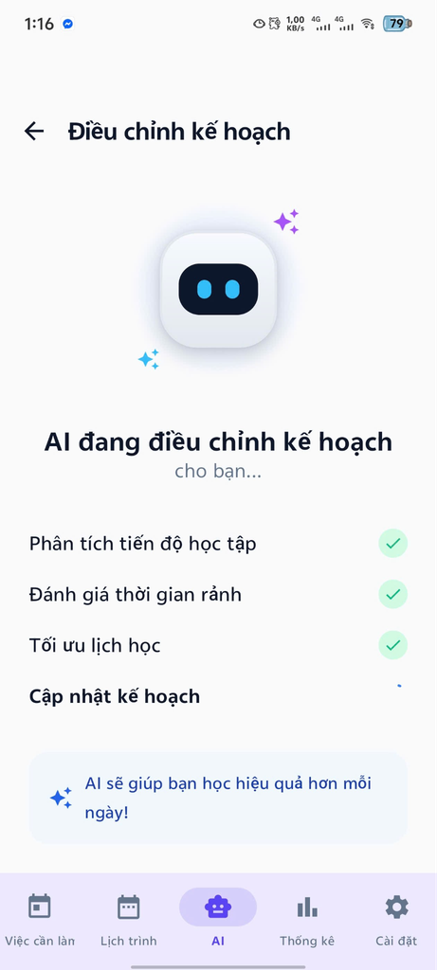
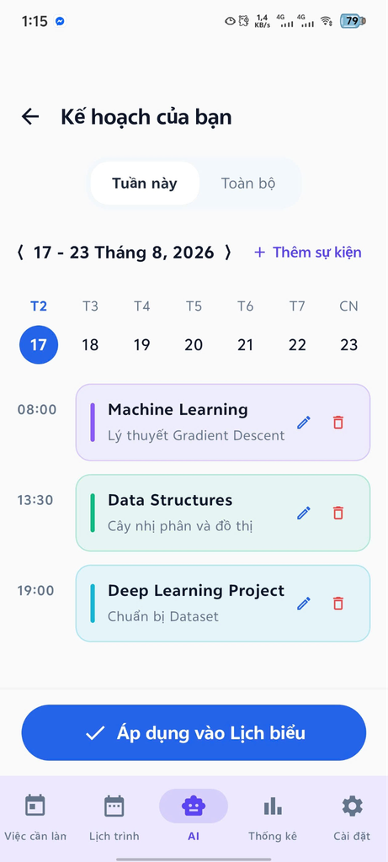
PHẦN 05 · CHỨC NĂNG
Trợ lý AI (Gemini)
AI Planner
🎯 Thiết lập mục tiêu tổng quan
📚 Quản lý môn học & Mức độ ưu tiên
⏰ Tùy chỉnh khung thời gian rảnh
✨ Tạo kế hoạch chỉ với 1 chạm (One-tap Generation)
AIStudyPlannerScreen.kt
Giao diện tuỳ chỉnh mục tiêu
My Schedule — Đồ án thực tập Android
16

Slide 17
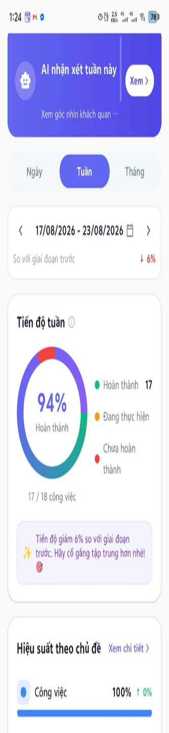
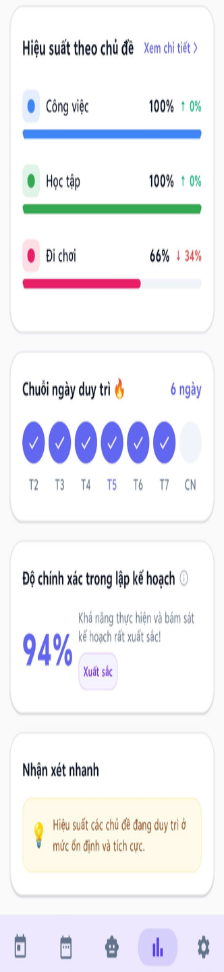
PHẦN 05 · CHỨC NĂNG
Thống kê tổng quan (Dashboard)
Bộ lọc Ngày / Tuần / Tháng, điều hướng tiến–lùi, hiển thị % thay đổi so với giai đoạn trước
Biểu đồ donut nhiều màu: Hoàn thành – Đang làm – Chưa hoàn thành, kèm thông điệp động viên
Hiệu suất theo từng danh mục, chuỗi ngày duy trì 🔥 và độ chính xác lập kế hoạch
Toàn bộ chỉ số được AnalyticsEngine tính trực tiếp từ dữ liệu Room — không cần máy chủ
DashboardOverviewScreen.kt
Ngày / Tuần / Tháng
My Schedule — Đồ án thực tập Android
17

Slide 18

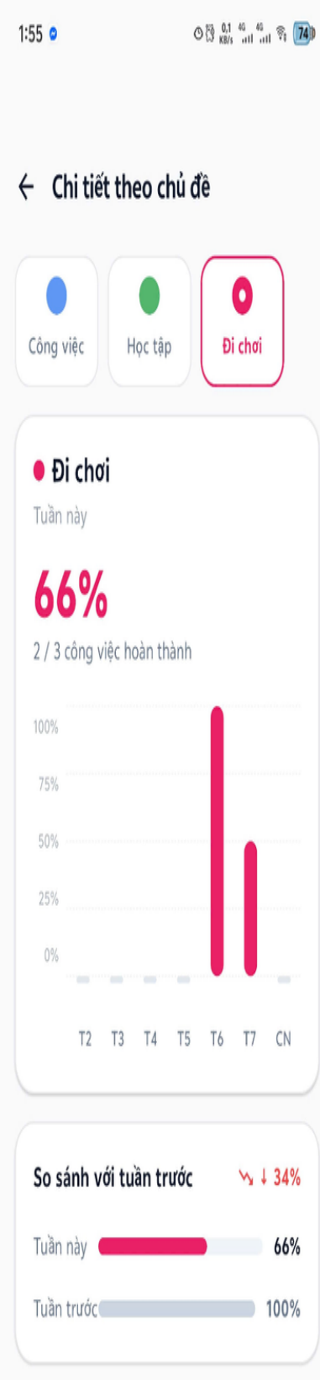
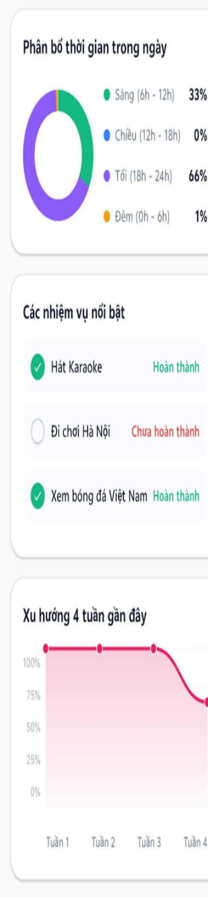
PHẦN 05 · CHỨC NĂNG
Thống kê theo danh mục
Thanh danh mục cuộn ngang, hiển thị đúng các danh mục người dùng đã tạo trong Cài đặt
Tỉ lệ hoàn thành nổi bật kèm biểu đồ cột theo từng ngày trong tuần
So sánh Tuần này / Tuần trước bằng thanh ngang và mũi tên xu hướng ↑ / ↓
Biểu đồ donut phân bổ công việc theo khung giờ trong ngày (sáng / chiều / tối)
Danh sách nhiệm vụ nổi bật và đường xu hướng hoàn thành 4 tuần gần nhất
CategoryDetailScreen.kt
Đi từ Dashboard → chọn danh mục
My Schedule — Đồ án thực tập Android
18

Slide 19
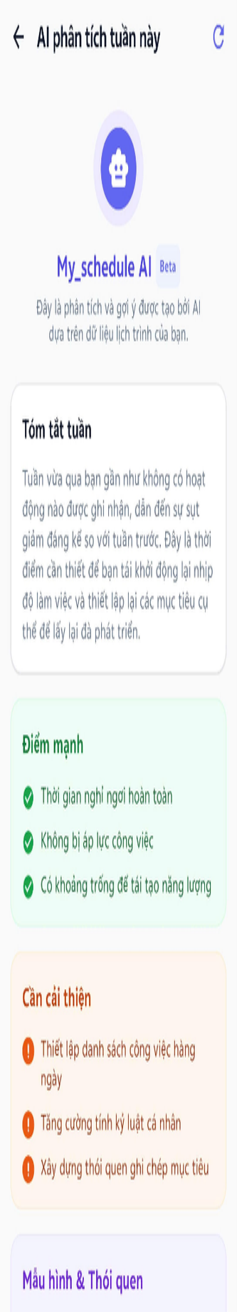
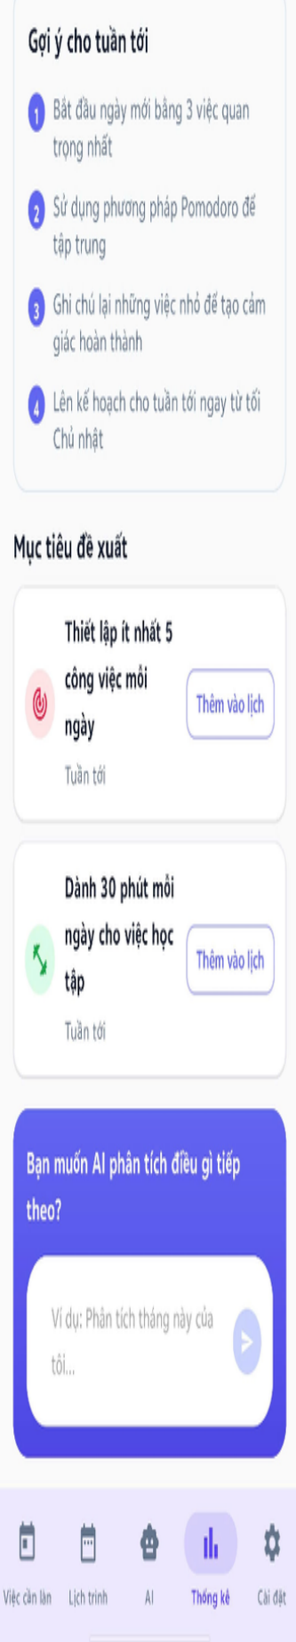


PHẦN 05 · CHỨC NĂNG
AI Thống kê
Banner “AI phân tích tuần này” tóm tắt 2–3 câu về tỉ lệ hoàn thành, so sánh với tuần trước, sinh bởi Gemini kèm bản dự phòng rule-based khi mất mạng
Thẻ Điểm mạnh và Cần cải thiện liệt kê các nhận xét cụ thể, tính từ dữ liệu Room qua AnalyticsEngine
Mẫu hình & thói quen: ngày và khung giờ hiệu quả nhất / kém hiệu quả nhất trong tuần
Gợi ý cho tuần tới: danh sách hành động đánh số, ngôn ngữ tự nhiên, mang tính động viên
Mục tiêu đề xuất kèm nút “Thêm vào lịch” để tạo nhanh sự kiện mới cho tuần sau
Nút làm mới gọi lại Gemini theo dữ liệu tuần hiện tại, có trạng thái tải riêng biệt
AIWeeklyReviewScreen.kt
Thẻ Thống kê → Banner AI
My Schedule — Đồ án thực tập Android
19

Slide 20

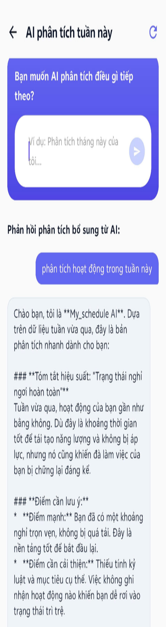
PHẦN 05 · CHỨC NĂNG
Trò chuyện đào sâu cùng AI
Ô nhập câu hỏi tự do bên dưới bản phân tích tuần, cho phép người dùng đào sâu thêm bất kỳ khía cạnh nào
ViewModel gửi câu hỏi kèm system prompt chứa toàn bộ dữ liệu tuần (tóm tắt, điểm mạnh, cần cải thiện, thói quen) tới Gemini
Lịch sử hội thoại lưu trong phiên làm việc dưới dạng danh sách AIInteractionMessage, phân biệt người dùng / AI
Có trạng thái đang hỏi AI riêng (isAskingAI) để hiện hiệu ứng chờ trên giao diện
Khi mất mạng hoặc chưa cấu hình API key, hệ thống tự sinh câu trả lời dự phòng dựa trên dữ liệu phân tích sẵn có
AIWeeklyReviewViewModel.kt
askAIQuestion()
My Schedule — Đồ án thực tập Android
20

Slide 21

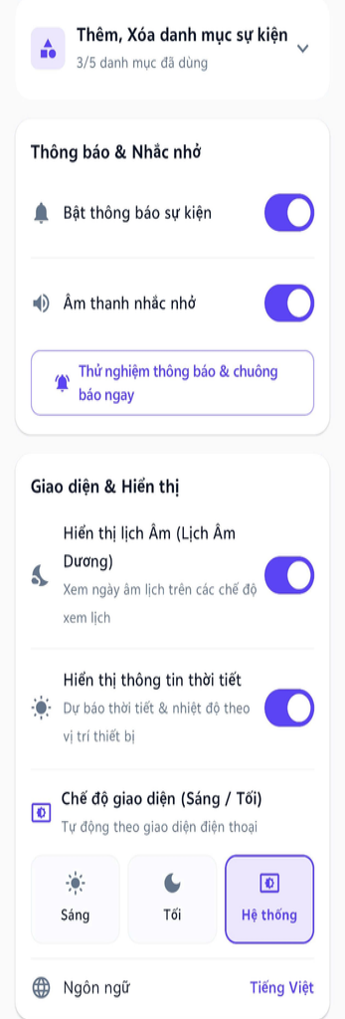



PHẦN 05 · CHỨC NĂNG
Cài đặt & Dữ liệu
Quản lý danh mục sự kiện
Thêm / xoá danh mục, tối đa 5 danh mục với 8 màu preset để chọn
Thông báo & âm thanh
Bật/tắt thông báo sự kiện, âm thanh nhắc nhở, có nút thử nghiệm nhanh
Giao diện Sáng / Tối / Hệ thống
Chuyển đổi theme tức thời, áp dụng cho toàn bộ ứng dụng
Hiển thị Lịch Âm Dương
Bật/tắt hiển thị ngày Âm trên Trang chủ và Lịch trình
☁
Hiển thị Thời tiết
Bật/tắt hiển thị thời tiết trên Trang chủ và Lịch trình
SettingsScreen.kt
3 nhóm cài đặt dạng thẻ
My Schedule — Đồ án thực tập Android
21

Slide 22
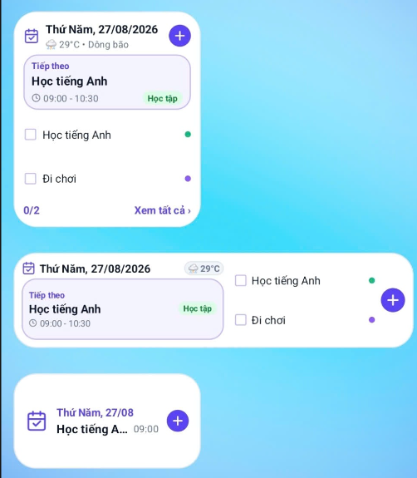


PHẦN 06 · WIDGET
Widget màn hình chính — 3 kiểu widget
Widget vuông 2x2
Widget ngang 4x1
Widget nhỏ 2x1
Mỗi widget đọc dữ liệu qua WidgetDataHelper, tự đổi giao diện Sáng/Tối, có nút thêm nhanh và mở app.
My Schedule — Đồ án thực tập Android
22

Slide 23
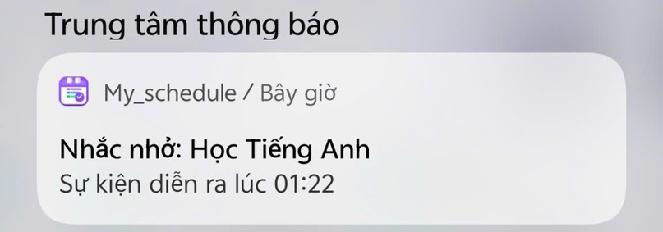
PHẦN 06 · HỆ THỐNG NỀN
Nhắc nhở thông minh & Lịch Âm Dương
Thông báo & Nhắc nhở
Lịch Âm Dương Việt Nam
AlarmManager lên lịch thông báo chính xác theo thời điểm sự kiện
2 kênh thông báo riêng biệt: có âm thanh và im lặng (NotificationChannel)
Tự động xin quyền POST_NOTIFICATIONS trên Android 13+ khi mở app lần đầu
Nút “Thử nghiệm thông báo & chuông báo ngay” trong màn hình Cài đặt
Thuật toán chuyển đổi thiên văn chính xác (tham khảo Hồ Ngọc Đức), tính múi giờ GMT+7
Hiển thị Can Chi của ngày, tháng và năm Âm lịch
Nhận diện các ngày Âm lịch quan trọng: mùng 1 và ngày rằm (15)
Kết quả được cache lại (ConcurrentHashMap) để tối ưu hiệu năng hiển thị
My Schedule — Đồ án thực tập Android
23

Slide 24




PHẦN 06 · HỆ THỐNG NỀN
Tích hợp dữ liệu từ API bên ngoài
Open-Meteo
date.nager.at
Generative Language API (Gemini)
Dự báo thời tiết 7 ngày kế tiếp theo toạ độ (mặc định Hà Nội, Việt Nam)
Danh sách ngày lễ công cộng Việt Nam theo từng năm
Sinh nội dung trả lời cho tính năng Trợ lý AI trò chuyện
GET /v1/forecast
GET /api/v3/PublicHolidays/{year}/VN
POST /v1beta/models/{model}:generateContent
Kết nối qua Retrofit2 + OkHttp + Moshi • Dữ liệu được lưu cache cục bộ trong Room để dùng khi offline
My Schedule — Đồ án thực tập Android
24

Slide 25
PHẦN 07 · TỔNG KẾT
Kết quả đạt được & Hướng phát triển
Đã hoàn thành
Hướng phát triển
Lịch trình trực quan 3 chế độ Ngày / Tuần / Tháng
Trợ lý AI trò chuyện dựa trên ngữ cảnh lịch cá nhân
Thống kê hiệu suất trực quan bằng biểu đồ đa dạng
7 kích thước widget hiển thị việc cần làm trên màn hình chính
Thông báo kèm âm thanh & Lịch Âm Dương Việt Nam
Đồng bộ thời tiết và ngày lễ từ API bên ngoài
Đồng bộ đám mây & đăng nhập tài khoản người dùng
Chia sẻ lịch trình theo nhóm / gia đình
Xuất báo cáo thống kê ra file PDF
Hỗ trợ đa ngôn ngữ (song song Tiếng Việt / English),...
My Schedule — Đồ án thực tập Android
25

Slide 26




Cảm ơn mọi người đã theo dõi!
My Schedule — Ứng dụng quản lý lịch trình & năng suất cá nhân thông minh
CÂU HỎI & THẢO LUẬN

